Slide 1
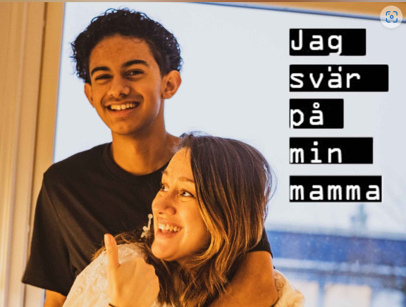
unga och kriminalitet
Notes:
Kort om mig och min erfarenhet som socionom.
Fältare
Kurator i skola
Föräldrastödsfrågor
Våldsprevention
”mammorna”
Kurator och verksamhetsutvecklare på skärhomens ungdomsmottagning
Fanau
Jag svär på min mamma
Vikten av lärare!
Varför namnet ”fanau”? Tänker också på kopplingen till skolan, nämligen det kompensatoriska uppdraget.

Slide 2
Dagens agenda:
Välkomna! Dagens syfte och mål.
5 principer för att uppnå förändring
Preventionsparadoxen
Omvärldsspaning
Teori – unga och kriminalitet
Vad kan vi som samhälle göra? Vad kan skolan göra?
Goda exempel och evidens.
Notes:
Välkomna! Dagens syfte och mål + presentation (5 min)
5 principer för att uppnå förändring (15 min)
Preventionsparadoxen (5 min)
Omvärldsspaning (5 min)
Teori – unga och kriminalitet (15 min)
Vad kan vi som samhälle göra? Vad kan skolan göra? (15 imin)
Goda exempel och evidens. (5 min)
65-70 min

Slide 3
5 principer för att uppnå förändring
NÄR-
SAMHÄLLE
OFFENTLIG SEKTOR
FAMILJ
INDIVID
ANKNYTNING
LEDARSKAP
ÅSKÅDARPERSPEKTIV
UTMANA STEREOTYPA KÖNSNORMER
INTERSEKTIONELLT PERSPEKTIV
Notes:
Visa holy siz
HollySiz - The Light (Clip officiel)

Slide 4
Skolan som arena
SKOLAN SOM ARENA
Jo, paradoxen i det förebyggande arbetet…
Ett räkneexempel: 100 barn
Normal gruppen 90%
Riskgruppen 7%
Problemgrupp 3%
Notes:
Skolan är viktig som arena för detta gemensamma arbete, och anledningen ska vi komma in på här.
Om vi tar ett räkneexempel: 100 barn. Då är det fördelat ungefär så här i antal
Blå är normalgruppen, gula raden är en riskgrupp och problemgruppen är den röda korta raden.
Det är intuitivt att problem ska åtgärdas där de är störst, och bland de som redan löper den största risken. Men vi vet genom forskning att det är inte så vi får stört effekt eller kan påverka utfallet bäst.
→ Preventionsparadoxen innebär att den totalt sett största skadereducerande effekten kan uppnås om åtgärderna riktas mot normalbefolkningen och inte enbart mot högriskgrupperna.
en riskgrupp som ar flera faktorer i sitt liv som ökar risken att de hamnar i kriminalitet eller psykisk ohälsa på olika sätt,
problemgrupp, innebär alltså barn som lever i en familj där det redan finns utbredd problematik så de har väldigt få skyddsfaktorer i livet.

Slide 5
Normalgruppen 10%
Riskgruppen 25%
Problemgruppen 40%
Paradoxen:
De flesta med problem finns i normalgruppen – här finns även de lättare formerna som över tid kan förvärras
Men de allvarligaste, mer mångfacetterade och mest svåråtgärdade problemen finns i problemgruppen.
Notes:
11:25
Om vi tittar på en population på 100 pers och vi vet att:
10 % av normalgruppen riskerar att hamna i riskbeteende
25 % av riskgruppen riskerar att…
40 % av problemgruppen….
Vad betyder det?
Det innebär att
Normalgruppens 10 % är 9 st
Riskgruppens 25 % är ca 3 st
Problemgruppens 40 % är drygt 1 person.
Paradoxen uppstår när individer i utkanten av normalbefolkningen per individ svarar för betydligt fler problem än genomsnittsindividen, samtidigt som det totala antalet problem i normalbefolkningen, exklusive risk-grupperna, ändå blir större på grund av det stora antalet individer i normalbefolkningen.
Därför har vi och ni och alla vi tillsammans valt att satsa på detta långsiktigt arbete MVP, som riktar sig till den stora gruppen, för då når vi flest och gör bäst skillnad. Hur:et kommer vi till längre fram…

Slide 6
FILM
Jag skiner inte utan er mina bröder | SVT Play

Slide 7
Unga och kriminalitet
Mekanismen bakom:
Sociala och ekonomiska ojämlikheter
Brister inom utbildningssystemet
Socialt inflytande och identitet
Knarkhandel och drogmissbruk
Brist på positiva förebilder
Polisinsatser och rättsväsende
Notes:
Vi ska titta lite på det som gömmer sig bakom rubriker och statistik.
Gängkultur är starkt förankrad i sitt historiska sammanhang. Vi behöver förstå de underliggande faktorerna som bidrar till gängbildning och gängkultur. Genom att förstå dessa historiska rötter kan vi börja utveckla mer effektiva strategier för att hantera och förebygga gängrelaterad kriminalitet.
Unga människor, från marginaliserade och utsatta samhällsgrupper, kan gäng ge en känsla av identiteter, status och gemenskap. Ekonomisk attraktion. Svårt att bryta sig ur gänglivet.
Vi behöver bekämpa genom att ta itu med de grundläggande sociala och ekonomiska ojämlikheterna som ofta ligger till grund för gängbildning. Har utvecklats och förändrats i tanke med teknologins framsteg – kommunikationsmetoder, rekryteringsprocessen. Samt det kulturella landskapet (musik, film och mode har en betydande roll). Glorifierar. Kulturen är inte statisk, den är föränderlig.
Sociala, ekonomiska och teknologiska förhållanden.
Kan ses som en del av ett bredare sammanhang av motstånd och socialt missnöje. En protest mot samhälleliga strukturer som upplevs som förtyckande eller ojämlika. Inte ett försvar men ett försök att förstå.
Det krävs en holistisk ansats som löser de underliggande sociala och ekonomiska problemen samtdigt som den stöder utbildning, anställning och andra positiva möjligheter för unga människor i riskzonen för gänginvolvering.
Mekanismen bakom:
Sociala och ekonomiska ojämlikheter
Brister inom utbildningssystemet (skolor i vissa socioekonomiskt utsatta områden kan ha brister när det gäller utbildningskvalitet och resurser och leder till begränsande framtidsutsikter och öka risken till involvering i gäng). Utbildningssystemet kan vara underfinansierat och ha mindre kvalificerad personal.
Socialt inflytande och identitet
Knarkhandel och drogmissbruk
Brist på positiva förebilder
Polisinsatser och rättsväsende
Den hegemoniska maskuliniteten är ett ideal, en norm, den översta positionen i hierarkin och kan sägas uttrycka en bild av hur den styrande maskulinitetsformen ser ut.
Att det vi kan göra för att förebygga en kriminell livsstil är att tidigt upptäcka barn/unga som utsätts för/bevittnas för våld i hemmet.
Hon hade, häromdagen, ett webinarieum om sambandet mellan gängkriminalitet och pojkar som upplevt våld. Det var intressanta perspektiv på intersektionalitet och connell´s maskulinitetsmodell där ”protestmaskuliniteten” är mest intressant vad gäller denna målgrupp. Man kan läsa mer om hennes studier och perspektiv på hemsidan.

Slide 8
Omvärldsspaning ”färre men värre”
Lagändringar ligger inte bakom färre skjutningar. För andra året i rad minskar antalet dödskjutningar. 41 i år jämfört med förra årets 52 och rekordåret 2022 på 62 personer som sköts ihjäl.
Det beror först och främst på att polisen fått mer kunskap om gängvåldet och blivit bättre på att agera enligt kriminologen Sven Granath. Den långa raden straffskärpningar och utökade polisbefogenheter som klubbats i riksdagen är itne förklaringen till nedgången. Det är inga stora kriminalpolitiska reformer som ligger bakom det här och inga stora juridiska förändringar, för de har inte hunnit verka.
Notes:
Lagändringar inte bakom färre skjutningar. För andra året i rad minskar antalet dödskjutningar. 41 i år jämfört med förra årets 52 och rekordåret 2022 ppå 62 personer som sköts ihjäl.
Det beror först och främst på att polisen fått mer kunskap om gängvåldet och blivit bättre på att agera enligt kriminologen Sven Granath. Den långa raden straffskärpningar och utökade polisbefogenheter som klubbats i riksdagen är itne förklaringen till nedgången. Det är inga stora kriminalpolitiska reformer som ligger bakom det här och inga stora juridiska förändringar, för de har inte hunnit verka.

Slide 9
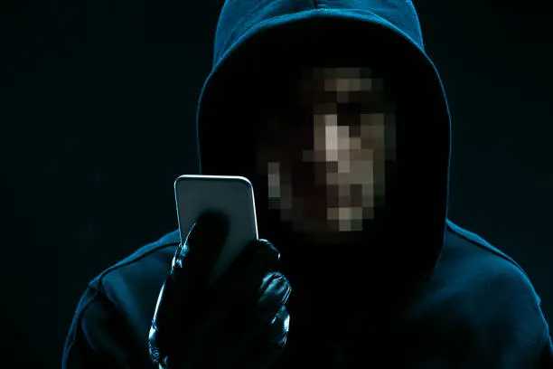
Hur går rekryteringen till?
Kriminella nätverk kan ta den första kontakten med ett barn genom att följa dem via appar som Tiktok, Instagram eller Snapchat. Ofta ber de barnet ladda ner krypterade meddelandetjänster som Signal eller Telegram. I sådana planeras kriminella handlingar utan större insyn från andra.
Föräldrar och andra vuxna med barn och unga i sin närhet bör vara nyfikna på barnens digitala liv, ställa frågor och själva finnas på de digitala plattformarna.
Exempel på uppdrag:
Hålla utkik och varna de kriminella om polisen kommer
Ta emot och hantera de kriminellas pengar
Skicka vidare olagliga pengar, till exempel via Swish
Förflytta vapen och narkotika
Gömma vapen och narkotika
Bära de kriminellas vapen åt dem
Sälja narkotika
Notes:
Hur går rekryteringen till?
De kriminella kan locka barn och unga med kläder, pengar, mat och uppmärksamhet mot att de genomför olika uppdrag. Uppdragen kan till en början verka oskyldiga men kan snabbt bli mycket allvarligare.
Exempel på uppdrag:
Hålla utkik och varna de kriminella om polisen kommer
Ta emot och hantera de kriminellas pengar
Skicka vidare olagliga pengar, till exempel via Swish
Förflytta vapen och narkotika
Gömma vapen och narkotika
Bära de kriminellas vapen åt dem
Sälja narkotika
Kriminella nätverk kan ta den första kontakten med ett barn genom att följa dem via appar som Tiktok, Instagram eller Snapchat. Ofta ber de barnet ladda ner krypterade meddelandetjänster som Signal eller Telegram. I sådana planeras kriminella handlingar utan större insyn från andra.
Föräldrar och andra vuxna med barn och unga i sin närhet bör vara nyfikna på barnens digitala liv, ställa frågor och själva finnas på de digitala plattformarna.

Slide 10
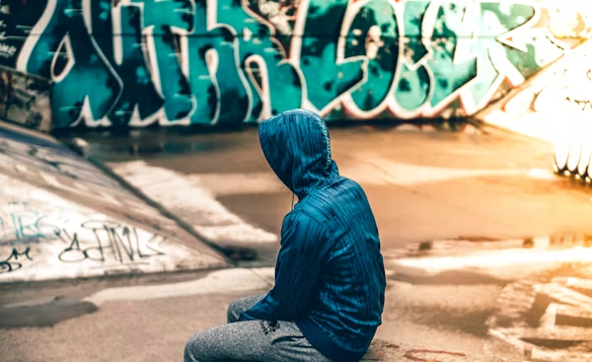
Varningstecken
Var uppmärksam på om barnet:
Skolkar
Får besök av personer som söker upp dem i skolan
Försvinner från skolans område regelbundet
Ändrar attityd, döljer saker eller börjar ljuga
Börjar umgås med äldre ungdomar eller vuxna
Swishar pengar eller har mer egna pengar än förut ex slutar be om swisch
Kommer hem med dyra saker och kläder, skaffar ytterligare en mobil
Har nya värderingar och åsikter samt uttrycker sig annorlunda
Följer eller kommunicerar med kriminella på sociala medier
Det är också vanligt att barn som rekryteras känner sig pressade och får oro och ångest. En del börjar skolka, mår illa eller har fysiskt ont.
Laddar ner krypterade chattappar
Notes:
Varningstecken för föräldrar och andra vuxna
Var uppmärksam på om barnet:
Ändrar attityd, döljer saker eller börjar ljuga
Börjar umgås med äldre ungdomar eller vuxna
Swishar pengar eller har mer egna pengar än förut
Kommer hem med dyra saker och kläder, skaffar ytterligare en mobil
Har nya värderingar
Det är också vanligt att barn som rekryteras känner sig pressade och får oro och ångest. En del börjar skolka, mår illa eller har fysiskt ont.
Samt:
Några varningstecken du ska vara uppmärksam på är: ¨ Om ditt barn börjar ljuga eller dölja saker ¨ Börjar umgås med nya, äldre ungdomar eller vuxna ¨ Kommer hem med nya kläder eller ny telefon ¨ Slutar be dig om pengar eller verkar ha mer egna pengar ¨ Skickar eller tar emot misstänkt många eller stora betalningar (via Swish eller bankkonto) ¨ Börjar ha två sim-kort ¨ Följer eller kommunicerar med kriminella på sociala medier ¨ Laddar ner krypterade chattappar ¨ Uttrycker sig annorlunda, har nya åsikter och värderinga

Slide 11
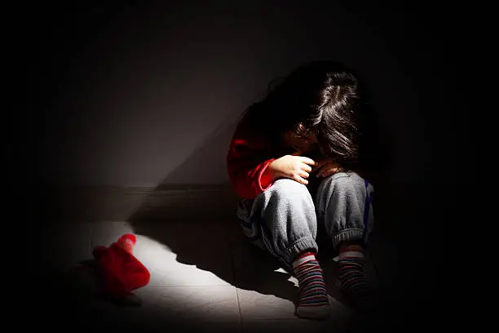
Tjejer i kriminella miljöer
Vägar in
Delaktigheten
Gängmiljön och normer
Tjejernas utsatthet
Vägen ut
Notes:
Vägar in
Personer som du känner redan är i miljön
Tjejer blir tillsammans med ngn som är i kriminella miljöer
Groomas in i miljöerna via smartphones (krypterade chattar) eller skolmiljön (att skapa emotionella band till gänget). Tjejer skapar relationer som är del av dessa sammanhang – riskerar att isoleras från andra relationer.
Tjejer har större sociala nätverk än killar
Tre exempel från internationell forskning om varför tjejer är med i gäng (tillhörighet, status och respekt – både självrespekt att ta kontroll över sitt egna liv men också att de får respekt av andra). Pengar; ekonomisk säkerhet och/eller leva en glamorös livsstil. Trygghet: att man kommer undan föräldrars missbruk/ohälsa och att man är skyddad av andra. Att killar ex ”räddar en från ens mamma”.
Killar rekryteras mer i fysisk miljö.
Delaktigheten
Dröjer innan tjejer begår brott (när de är med i sammanhangen). Man umgås med vänner eller pojkvän och till sist blir de involverade i brottshandlingar med tiden. Sällsynt att en tjej går in i ett gäng och delaktig i brottsliga handlingar på en gång.
Först exempelvis förvarar ngt och sen blir det grövre.
Sällsynt med skjutvapenvåld och tjejer
Gängmiljön och normer
Makthierarkier och sexualisering av tjejer. Påverkar handlingsutrymme och den psykiska hälsan. Risk för våld och övergrepp (främst sexuella övergrepp).
Ju mer du är involverad i brottshandlingar desto större risk att utsättas för våldshandlingar
Tjejernas utsatthet inom ramen för gängen
Våld i nära relation (gängrelaterade sexuella övergrepp)
Tjejerna tvingas hålla våldet hemligt för att polisen inte ska bli inblandad
Utsattheten behöver inte vara partnern – det kan även vara andra killar i gänget
Ökad risk med 400 % att uppsöka vård pga våld jmf med tjejer som inte är med i gäng
Självmordsförsök (ökad)
Våldsutsatthet i hemmet och drogberoende i hemmet under uppväxten används emot tjejerna för att kontrollera tjejerna i gängmiljön. Ex om du har blivit utsatt (sexuellt våld) i hemmet så blir de utpressade.
Ångest, depression och ptsd
Stigmatiseras och marginaliseras av andra (av killar, tjejer och samhället i stort)
Vägen ut
De vill bort när en partner ändras och tryggheten går över till våld och kontroll
När de inte kan röra sig lika fritt i samhället
När pojkvännen riskerar att hamna i fängelse eller riskerar att bli skjuten
Dock svårt att lämna pga att alternativen är få. Kontakten med familjen är dålig. De har oftast inte gått klart skolan. Svårt att hitta en annan form av försörjning. Ofta ett missbruk.
ATT STÖTTA OCH SE HELHETEN!
För att kunna stötta behöver vi förstå att livet präglas av utsatthet av våld, trauma, ohälsa, bevittna och vara en del av brottsliga handlingar. Det är ett OCH och inte ett ELLER. Alla dessa OCH gör det svårt att lämna.
Professionella riskerar att missa tjejernas specifika situation. Osynligheten utnyttjas av gängen och gör positionen extra utsatta.
Hur uppmärksamma tidigare:
De har berättat delar för andra
Behöver finnas mer i utbildningar, ex socionomer om riskkriminalitet
Fråga mer om/när tjejer berättar om utsatthet. Våga fråga! Och våga ta emot svaret.
De professionella vi talar med säger fortfarande att de inte frågar trots mediestorm om kriminalitet de senaste 2 åren.
’

Slide 12
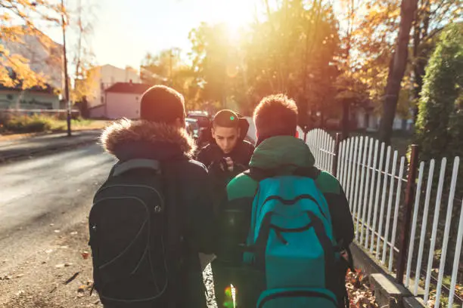
ÖKAT skolvåld
Sociala och ekonomiska faktorer
Skolmiljö och klimat (där elever upplever mobbing, trakasserier och bristande stöd från lärare) där våld normaliseras och tolereras
Mental hälsa och psykologiska faktorer: underliggande psykiska hälsoproblem och emotionella svårigheter. Stress, ångest och depression.
Familjefaktorer: våld i hemmet, försummelse eller bristande stöd
Social påverkan och medier
Alkohol och droger
Grupptryck och tillhörighet – för att bli accepterade
Bristande utbildning och konfliktlösning: emotionell intelligens behövs och istället ty sig till våld
Rasism och diskriminering: en är en stor faktor, särskilt om elever upplever sig vara måltavla.
Notes:
Ökat skolvåld:
Sociala och ekonomiska faktorer
Skolmiljö och klimat (där elever upplever mobbing, trakasserier och bristande stöd från lärare) där våld normaliseras och tolereras
Mental hälsa och psykologiska faktorer: underliggande psykiska hälsoproblem vcoh emotionella svårigheter. Stress, ångest och depression.
Familjefaktorer: våld i hemmet, försummelse eller bristande stöd
Social påverkan och medier
Alkohol och droger
Grupptryck och tillhörighet – för att bli accepterade
Bristande utbildning och konfliktlösning: emotionell intelligens behövs och istället ty sig till våld
Rasism och diskriminering: en är en stor faktor, särskilt om elever upplever sig vara måltavla.
Ungdomar mår sämre där skolan är en faktor.

Slide 13
Vad kan Vi göra?
STRUKTURERAD SAMVERKAN (Fält, SIG, Fritid, ungdomsjour, f-stöd)
FÖRSKOLA, SKOLA OCH FRITID SOM SKYDDSFAKTOR
VÅLDSPREVENTION MED ETT JÄMTÄLLDHETSPERSPEKTIV
CIVILSAMHÄLLET OCH NÄRINGSLIVET
Notes:
STRUKTURERAD SAMVERKAN (främjande och förebyggande insatser. Snabba och samordnande insatser, samlad kompetens, överenskommelser och lägesbilder)
socialtjänstens fältassistenter, som arbetar uppsökande bland ungdomar på gator och torg, skolor, fritidsgårdar och på internet
sociala insatsgrupper (SIG) jobbar bland annat med personer som vill lämna en kriminell livsstil
personal på fritidsgårdarna, känner ofta till området väl och har också många kontakter med unga som bor och rör sig där
ungdomsjour, söker upp och etablerar kontakt med ungdomar i Stockholms riskmiljöer
föräldrastödsprogram, socialtjänstens stöd till familjer både individuellt och i grupp
socialrådgivningen, där du kan få råd och stöd om insatser eller verksamheter som finns i staden
FÖRSKOLA, SKOLA OCH FRITID SO SKYDDSFAKTOR (ökad inskrivningsgrad, stabilisera skolgång, tidig upptäckt och anmälan, meningsfull fritid)
VÅLDSPREVENTION MED ETT JÄMTÄLLDHETSPERSPEKTIV (vålds och könsnormer, vf arbete i skola och fritid, förebygga våld i ungas relationer, hedersrelaterat våld och förtryck)
CIVILSAMHÄLLET OCH NÄRINGSLIVET (föreningsbidrag och styrmedel bostadsbolag mm)

Slide 14
Vad kan vi göra som samhälle?
Utbildning och sysselsättning
Förebyggande åtgärder
Stärka polis-samhälle relationen (förtroendefulla relationer)
Sociala investeringar
Rättsväsendets insatser
Familjestöd
Tidiga interventionsprogram
Utredningar, trauma, annan psykisk ohälsa och NPF
Förebyggande av drogmissbruk
Livsfärdighetsträning
Fritidsaktiviteter
Utveckla uppsökande avhopparverksamheter
Utbildning om konsekvenser av kriminalitet
Kommunikation och samarbete (det är viktigt att olika aktörer, inklusive regeringen, kommuner, skolor, polis och civilsamhället samarbetar Utvärdera och anpassning
Notes:
Att göra, framgångsfaktorer:
Utbildning och sysselsättning
Förebyggande åtgärder
Stärka polis-samhälle relationen (förtroendefulla relationer)
Sociala investeringar (statliga och kommunala myndigheter bör investera i att förbättra boendeförhållanden, infrastrukturen och samhällsservice i utsatta områden.- bidra till att minska klyftor och ökad samhällets stabilitet.
Rättsväsendets insatser (polis och rättsväsende bör samarbeta tillsammans för att effektivt utreda och åtala kriminella gäng).
Familjestöd
Tidiga interventionsprogram
Mentalvård
Förebyggande av drogmissbruk
Livsfärdighetsträning
Fritidsaktiviteter
Utveckla uppsökande avhopparverksamheter
Utbildning om konsekvenser av kriminalitet
Kommunikation och samarbete (det är viktigt att olika aktörer, inklusive regeringen, kommuner, skolor, polis och civilsamhället samarbetar och kommunicerar för att utveckla och implementera effektiva strategier för att bekämpa ungdomsbrott
Utvärdera och anpassning

Slide 15
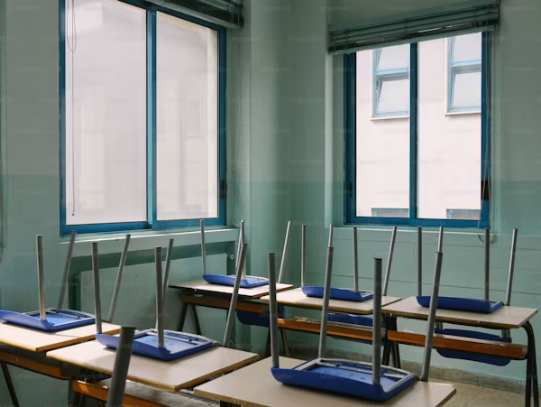
Ha koll i skolans fysiska miljö?
Ställen att ha koll på i den fysiska miljön
Toaletterna/omklädningsrum
platser där eleverna får vara för sig själva
Takplattor
Ventilationsutrymmen
Stuprännor
Ser ni platser några av eleverna ofta samlas vid? Kika! - Ha fantasi! Vart skulle du gömma narkotika?

Slide 16
Du som arbetar i skolan har en viktig roll
Prata med barnet
Prata med andra vuxna som kommer i kontakt med barnet på skolan om din oro, och barnets vårdnadshavare och föräldrar. I förebyggande syfte kan du vägleda föräldrar att gå föräldrastödsprogram.
Hjälp eleven att söka stöd eller ta hjälp av skolkurator.
Kontakta rektor eller din chef.
Gör en orosanmälan till socialtjänsten.
Kontakta polisen om du misstänker att en elev håller på att dras in i en kriminell miljö
Notes:
Du som arbetar i skolan har en viktig roll i att bidra till att barn och unga på skolan känner sig trygga och säkra under hela skoldagen.
Ta din magkänsla och oro på allvar om du känner att det är något som inte stämmer. Det här kan du göra:
Prata med barnet om det du uppmärksammat, ställ frågor och lyssna. Lägg dig i barnets liv med värme. Sätt tydliga gränser.
Prata med andra vuxna som kommer i kontakt med barnet på skolan om din oro, och barnets vårdnadshavare och föräldrar. Ser de samma sak? I förebyggande syfte kan du vägleda föräldrar att gå föräldrastödsprogram.
Hjälp eleven att söka stöd eller ta hjälp av skolkurator.
Kontakta rektor eller din chef.
Gör en orosanmälan till socialtjänsten.
Kontakta polisen om du misstänker att en elev håller på att dras in i en kriminell miljö

Slide 17
Hur prata med vårdnadshavare?
SSPF
Möten riktade till vårdnadshavare
På rätt väg
Rutiner på återkoppling. Agera skyndsamt MEN….
Notes:
Flera av rektorerna berättar om olika samverkansmodeller som används i det brottsförebyggande arbetet. Exempel på en sådan modell som används av många huvudmän är SSPF (skola, socialtjänst, polis och fritid). En central aspekt i SSPF är informationsdelning mellan de samverkande aktörerna. Informationsdelningen förutsätter samtycke från vårdnadshavare och ibland även från den unge. Även SIG (sociala insatsgrupper) nämns.
Möten riktade till vårdnadshavare
Flertalet av de intervjuade rektorerna berättar om olika typer av mötesformer med vårdnadshavare. Innehållet i mötena och mötesformerna varierar beroende på det aktuella läget. Tre olika mötesformer utkristalliserar sig i samtalen med rektorerna:
Möten riktade till alla vårdnadshavare
Informationsmöten som riktar sig till samtliga vårdnadshavare i en skola, i ett visst stadium eller i specifika årskurser används av många, ibland återkommande varje läsår och ibland enbart vid behov. På denna typ av möten ges information om den aktuella situationen i närområdet eller stadsdelen. Vårdnadshavarna får tillfälle att ställa frågor och får information om vart de kan vända sig ifall de känner sig oroliga, eller om de uppmärksammar saker som det kan vara viktigt att exempelvis områdespolisen känner till. Om dessa möten sker inom ramen för ett bredare samverkansarbete, exempelvis SSPF, deltar flera aktörer utöver skolan.
Möten riktade till vissa vårdnadshavare
När det finns oro kring en viss grupp av elever i exempelvis närområdet, bjuder skolan in till möten med berörda vårdnadshavare, ofta med syftet att både informera om den aktuella situationen och om olika varningssignaler som vårdnadshavarna bör vara uppmärksamma på. På denna typ av möten ges ofta utrymme för vårdnadshavarna att diskutera tillsammans vad de känner till om den aktuella problematiken kring den specifika elevgruppen. Ibland kanske de också kan enas om gemensamma regler och om att utbyta kontaktuppgifter med varandra. Om dessa möten sker inom ramen för ett bredare samverkansarbete, exempelvis SSPF, deltar flera aktörer utöver skolan.
Ett exempel på struktur för möten med vissa vårdnadshavarePdf, 52 kB, öppnas i nytt fönster. (Pdf, 52 kB)
Möten riktade till enskilda vårdnadshavare
När oron är stor kring en enskild elev och skolan får signaler från flera håll om att en elev rör sig i kretsar och miljöer där risk för kriminalitet föreligger, kallas ofta enskilda vårdnadshavare till möte. På dessa möten får vårdnadshavarna information om i vilka sammanhang deras barn förekommer och vilka varningssignaler de särskilt bör uppmärksamma. Vårdnadshavarna får också information om vart de kan vända sig om de behöver hjälp. Dessa möten kan antingen ske i skolan eller i hemmen, beroende på vad vårdnadshavarna föredrar. Om dessa möten sker inom ramen för ett bredare samverkansarbete, exempelvis SSPF, deltar flera aktörer utöver skolan.
Några rektorer ger också exempel på olika föräldrastödjande insatser i form av föräldrautbildning som syftar till att stärka föräldraförmågan. Det kan exempelvis handla om att externa aktörer får anordna utbildning i skolans lokaler och att skolan även bistår rent praktiskt på andra sätt.

Slide 18
Goda exempel
Förskola/skola framställs även av de intervjuade föräldrarna som en viktig aktör både för barn och vuxna i det brottsförebyggande arbetet.
Skolan kan vara en plattform för bland annat informationsinsatser där liknande information ges från myndigheter som blir synliga och tillgängliga för föräldrarna.
- nyckelpersoner i lokalsamhället är värdefulla i sammanhanget. Detta för att dels översätta information till föräldrar till som inte talar svenska, dels för att göra informationen relevant och begriplig (kulturtolka) för föräldrarna, och inte minst för att undanröja misstänksamhet och rädsla för offentliga aktörer
Notes:
Från LST
Erfarenheter från projekt och inte minst arbetet i Gårdsten, Göteborg, visar på behovet av samverkan för att komma till rätta med de mer strukturella aspekterna och åstadkomma förändring även på individ- och gruppnivå. Samverkan mellan skola, polis och socialtjänst och bostadsbolag har visat sig skapa trygghet för invånarna och därmed också för barn och föräldrar. Förskola/skola framställs även av de intervjuade föräldrarna som en viktig aktör både för barn och vuxna i det brottsförebyggande arbetet. Skolan kan vara en plattform för bland annat informationsinsatser där liknande information ges från myndigheter som blir synliga och tillgängliga för föräldrarna. Intervjuerna tyder på, liksom erfarenheter från ett antal socialfondsprojekt som utredarna har utvärderat, att nyckelpersoner i lokalsamhället är värdefulla i sammanhanget. Detta för att dels översätta information till föräldrar till som inte talar svenska, dels för att göra informationen relevant och begriplig (kulturtolka) för föräldrarna, och inte minst för att undanröja misstänksamhet och rädsla för offentliga aktörer
LoSam: lokal samordnarare mot rekrytering till kriminalitet (EÅV. Skarpnäck sdf, polis och projektskolor). Arbetssätt: TSI (tidig samordnad insats) dvs samordning på strategisk nivå och stö genom samtal med familjen. Målgrupp: 10-15 år i risk att rekryteras till kriminalitet
. Syftet: att motverka rekrytering till kriminalitet.
Uppsök
Utökat hembesöksprogram
Involvera ungdomar i lösningar på kort och lång sikt

Slide 19
EVIDENS
UTVECKLA SÄKRA, STABILA OCH VÅRDANDE RELATIONER MELLAN BARN OCH DERAS FÖRÄLDRAR/VH.
UTVECKLA BARN OCH UNGAS LIVSKUNSKAP
MINSKA TILLGÅNGEN TILL VAPEN OCH KNIVAR
FRÄMJA JÄMSTÄLLDHET FÖR ATT FÖREBYGGA VÅLD
FÖRÄNDRA NORMER SOM STÖDJER VÅLD
IDENTIFIERA VÅLDSUTSATTA – VÅRD OCH STÖD

Slide 20
TACK FÖR IDAG!
Hemsida: Fanau.se
Instagram: @Fanau.se & @jagsvarpaminmamma_podcast
Notes:
2,30

